Slide 1
Русские поэты ХХ века о России
(2 урока)

Slide 2
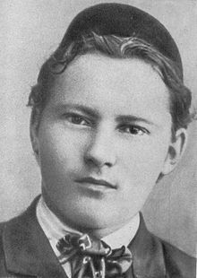
В памяти и творчестве поэта живёт любовь к родной земле и ее простым чистосердечным людям.
Габдулла Мухамедгари́фович Тукай (1886-1913)
- татарский народный поэт, литературный критик, публицист, общественный деятель и переводчик

Slide 3
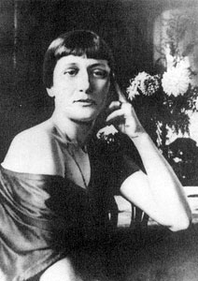
Стойкость, мужество, достоинство, верность – ответ на искушение и на исторический вопрос о судьбе России. «Горестным обстоятельствам» противостоит русский национальный характер, непобедимый «скорбный дух».
А́нна Андре́евна Ахма́това
(в девичестве — Гóренко
(1889-1966)
- русская поэтесса, переводчица и литературовед, одна из наиболее значимых фигур русской литературы XX века.

Slide 4
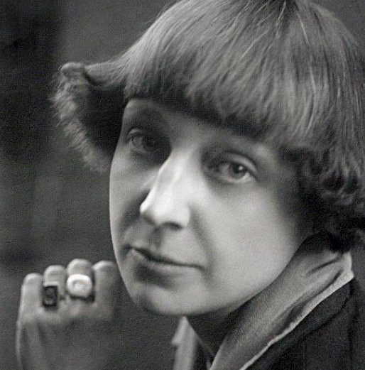
Судьба человека тесно связана с судьбой страны. Нарушение этой связи приносит гибель.
Мари́на Ива́новна Цвета́ева
(1892 — 1941)
— русская поэтесса, прозаик, переводчица, один из крупнейших поэтов XX века.

Slide 5
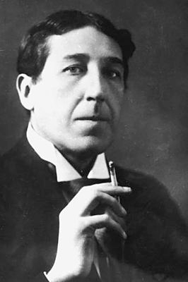
Россия – храм, весна, мать, любовь, бессмертие.
И́горь Северя́нин
(настоящее имя — И́горь Васи́льевич Лотарёв)
(1887 —1941)
— русский поэт «Серебряного века».

Slide 6
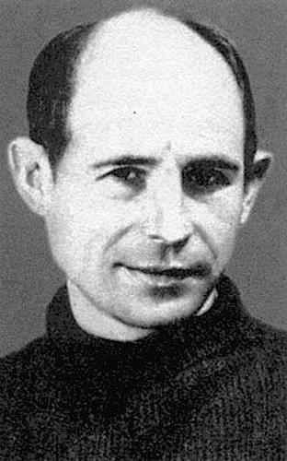
Свет объединяет, сливает воедино мир и человеческую душу, стирает границу между ними.
Никола́й Миха́йлович Рубцо́в
(1936 —1971)
— русский лирический поэт.

Slide 7
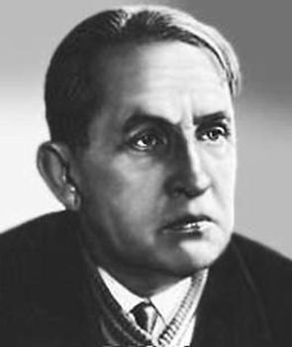
Прошлое и настоящее тесно связаны в сознании лирического героя, стремящегося осознать закономерности исторического процесса.
Яросла́в Васи́льевич Смеляко́в
(1913—1972)
— русский советский поэт, критик, переводчик. Лауреат Государственной премии СССР (1967).

Slide 8
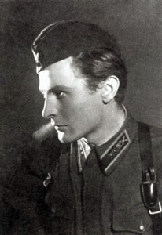
В самых тяжелых испытаниях человек бережно хранит в душе образ родины, родной природы, родных людей.
Алексе́й Ива́нович Фатья́нов
(1919 — 1959)
— советский русский поэт, автор многих популярных в 1940—1970-х годах песен (на музыку Василия Соловьёва-Седого, Бориса Мокроусова, Матвея Блантера и других композиторов)

Slide 9
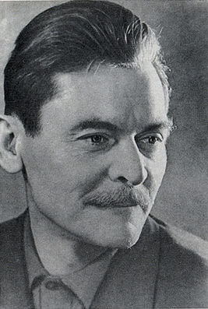
Вопрос, звучащий в стихотворении, - это приказ самому себе не отрываться от родных корней, не забывать о «малой родине».
Алекса́ндр Я́ковлевич Я́шин (настоящая фамилия — Попо́в)
(1913—1968)
— русский советский прозаик и поэт. Лауреат Сталинской премии второй степени (1950).

Slide 10
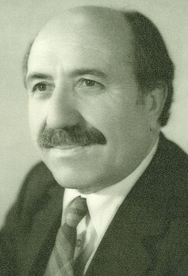
Родная природа – это источник духовных сил, питающий человека в трудную минуту.
Кайсы́н Шува́евич Кули́ев
(1917—1985)
— советский балкарский поэт и прозаик. Лауреат Ленинской премии (1990 — посмертно), Государственной премии СССР (1974) и Государственной премии РСФСР имени Горького (1967).
Мужество, трудолюбие, бережное отношение к родному языку – качества настоящего патриота.

Slide 11
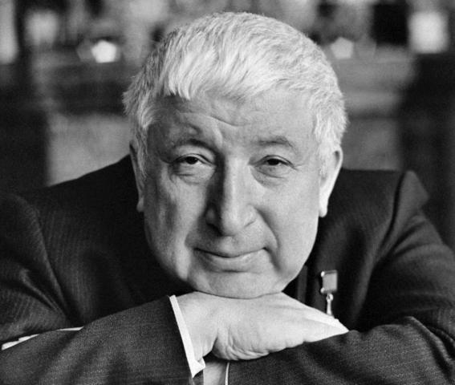
Мудрость, верность традициям, самоотверженность, готовность к подвигу во имя чести, любви и дружбы определяет духовный облик народа Дагестана.
Расу́л Гамза́тович Гамза́тов
(1923 —2003)
— советский и российский поэт, прозаик, переводчик, публицист и политический деятель. Народный поэт Дагестанской АССР (1959). Герой Социалистического Труда (1974). Лауреат Ленинской (1963) и Сталинской премии третьей степени (1952).

Slide 12
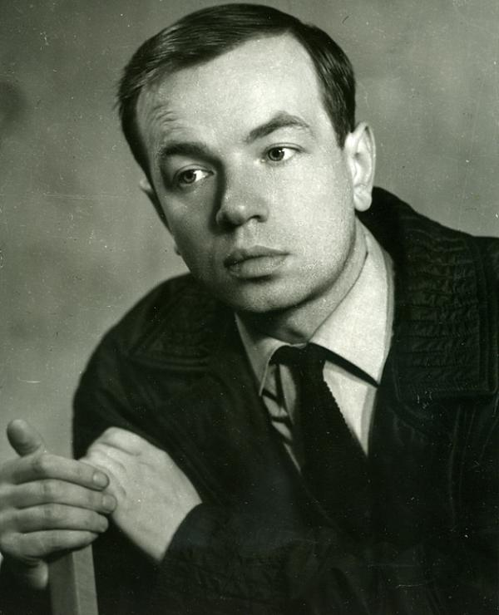
Муромский сруб как символ родных мест приобретает метафорическое значение. Это поэзия, признанная восстановить гармонию человека и вселенной.
Андре́й Андре́евич Вознесе́нский
(1933 — 2010)
— советский и российский поэт, публицист, художник и архитектор. Лауреат Государственной премии СССР (1978) и Премии Правительства РФ (2010, посмертно). Один из известнейших поэтов середины XX века, шестидесятников. Также известен как поэт-песенник.

Slide 13
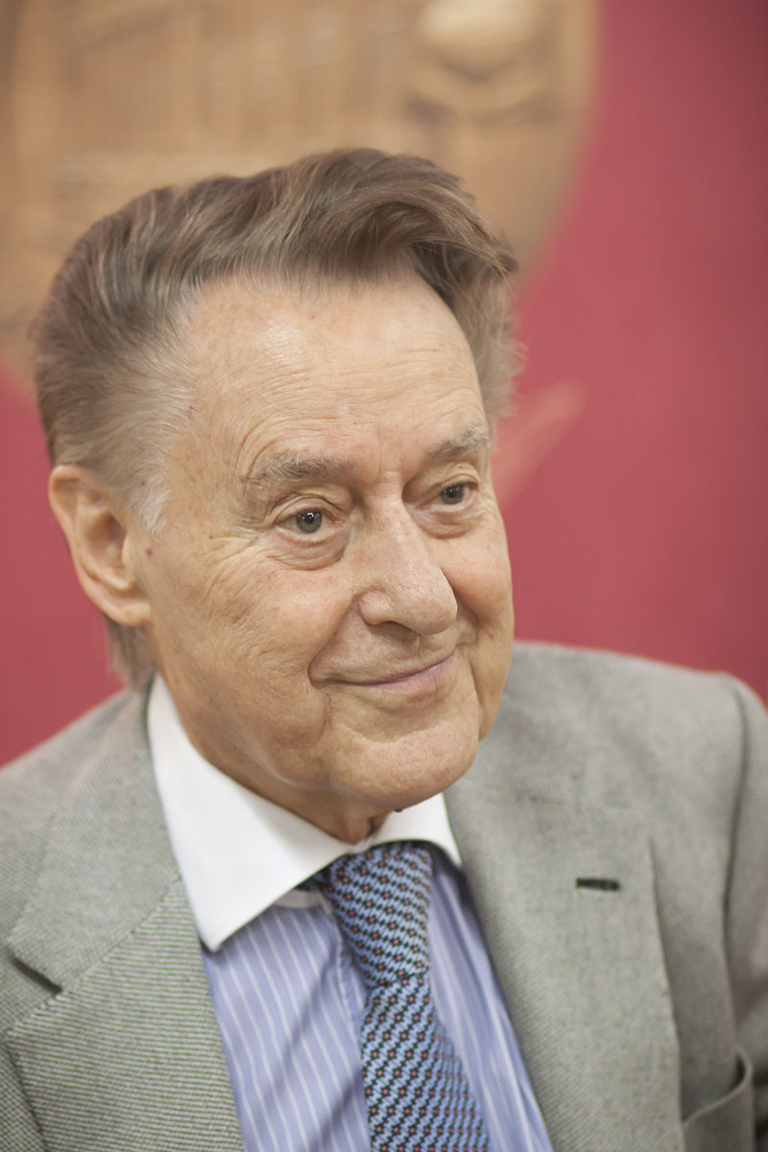
Человек ощущает кровную связь с родными местами, черпает силы из неиссякаемого источника любви к родине.
Андре́й Дми́триевич Деме́нтьев
(род. 1928)
— русский поэт. Лауреат Государственной премии СССР (1985-2018).

Slide 14
Стихотворения
этих поэтов объединяет.
Общность стихотворений проявляется в стремлении лирических героев сохранить внутреннее единство с родиной, ее народом, родной природой.
Быть верным родному дому и памяти предков обеспечивает любовь к ним, связь времён и продолжение жизни.

Slide 15
Домашнее задание:
Выразительное чтение стихотворений поэтов: Расула Гамзатова «Мой Дагестан», А.Д. Дементьева «Волга», А.Я. Яшина «Не разлучился ль ходить за плугом?...»

